Slide 1
CagA依赖性肠道微生物组重塑
及其功能冗余特征
PC047 vCagAepitope 微生物组分析进展
2026-01-18
汇报人：龚宇航
1

Slide 2
研究背景：CagA与肠道肿瘤
H. pylori CagA 致病机制
关键文献支持
H. pylori
感染
CagA蛋白
注入宿主细胞
• Jones et al. 2017, PLoS Pathog
果蝇模型：CagA单独表达即可
诱导菌群失调和上皮过度增殖
干扰Wnt/NF-κB
信号通路
肠道菌群
失调
• Cui et al. 2025, BMC Gastro
临床研究：CagA+菌株通过
调节肠道菌群影响结直肠病变
促进肿瘤发生
• Ding et al. 2025, Cell Host
噬菌体可靶向清除促肿瘤
细菌并恢复化疗敏感性
核心问题：CagA抗原清除后，肠道内什么因素维持CD8+ T细胞的持续激活？
2
Notes:
首先介绍一下研究背景。
幽门螺杆菌的CagA蛋白是公认的I类致癌因子。它通过IV型分泌系统注入宿主细胞后，可以干扰Wnt和NF-κB等关键信号通路，同时导致肠道菌群失调，最终促进肿瘤发生。
右侧列出了支持这一机制的关键文献。特别是Jones等人2017年的研究，在果蝇模型中证明CagA单独表达就足以诱导菌群失调和上皮过度增殖。
这就引出了我们的核心科学问题：在CagA抗原清除后，肠道内是什么因素维持着CD8+ T细胞的持续激活？

Slide 3
研究背景：Apc突变与遗传易感性
Apc突变 → Wnt通路持续激活
G×E 交互作用假说
正常状态
ApcWT
ApcMUT
APC
β-catenin
降解
稳态
CagA-
正常
菌群
轻度
失调
Apc突变
APC ✗
β-catenin
累积
肿瘤
CagA+
无效应
P=0.338
显著重塑
P=0.007
实验设计：2×3因子
→ CagA效应需要Apc突变的易感背景
ApcWT
ApcMUT
Ctrl
HpKO
HpWT
核心比较
3
Notes:
接下来介绍Apc突变与遗传易感性。
左侧展示了Apc-Wnt通路的关系。正常情况下，APC蛋白负责降解β-catenin，维持肠道稳态。当Apc发生突变时，β-catenin持续累积，最终导致肿瘤发生。这是结直肠癌的经典"守门人"机制。
右侧是我们的G×E交互作用假说。我们的预实验发现一个有趣的现象：CagA感染的效应高度依赖宿主遗传背景。在野生型背景下，CagA感染几乎没有效果；但在Apc突变背景下，CagA显著重塑了肠道菌群。
因此我们设计了2×3因子实验，核心比较是Apc突变背景下的CagA阳性和CagA阴性感染组。

Slide 4
核心假说：Functional Footprint
1
2
3
4
CagA感染
重塑菌群
菌群产生
特异性分子
持续激活
CD8+ T细胞
促进
肿瘤发生
本研究验证范围
✓ 已验证
○ 待验证
• 菌群结构显著重塑 (P=0.012)
• G×E交互作用确认 (P=0.024)
• 功能冗余与Driver更替
• 噬菌体协同变化 (P=0.001)
• 代谢组学：特定代谢物鉴定
• 转录组学：功能基因表达验证
• 整合肿瘤/T细胞表型数据
4
Notes:
这是我们的核心假说——Functional Footprint假说。
假说的逻辑链条是：第一步，CagA感染重塑肠道菌群；第二步，改变后的菌群产生特异性分子；第三步，这些分子持续激活CD8+ T细胞；第四步，最终促进肿瘤发生。
本次汇报涵盖的是假说的前半部分验证。我们已经确认了菌群结构的显著重塑，发现了G×E交互作用，揭示了功能冗余下的Driver物种更替，以及噬菌体的协同变化。
假说的后半部分——代谢物鉴定和与肿瘤/T细胞表型的关联——需要后续的代谢组学和表型数据整合来验证。

Slide 5
分析流程概览
盲肠样本 (n=27)
01 物种组成分析
02 功能潜力分析
03 OTU/噬菌体分析
Kraken2/Bracken
HUMAnN4
SingleM/Lyrebird
群落结构
G×E交互
代谢通路
Driver更替
系统发育
细菌-噬菌体
P=0.012
功能冗余
P=0.001
整合结论：CagA通过G×E交互重塑菌群 → 功能冗余但Driver更替 → 细菌-噬菌体协同变化
5
Notes:
这张幻灯片展示了我们的分析流程。
从27个盲肠样本出发，我们进行了三大类分析：
第一，物种组成分析，使用Kraken2和Bracken进行物种分类，重点关注群落结构和G×E交互作用，核心结果是P=0.012的显著差异。
第二，功能潜力分析，使用HUMAnN4注释代谢通路，重点关注功能冗余和Driver物种更替现象。
第三，OTU和噬菌体分析，使用SingleM和Lyrebird，关注系统发育结构和细菌-噬菌体的协同变化，发现了P=0.001的强关联。
三个分析模块的结论整合起来就是：CagA通过G×E交互重塑菌群，虽然功能表现出冗余但Driver物种发生了更替，同时细菌和噬菌体高度协同变化。

Slide 6
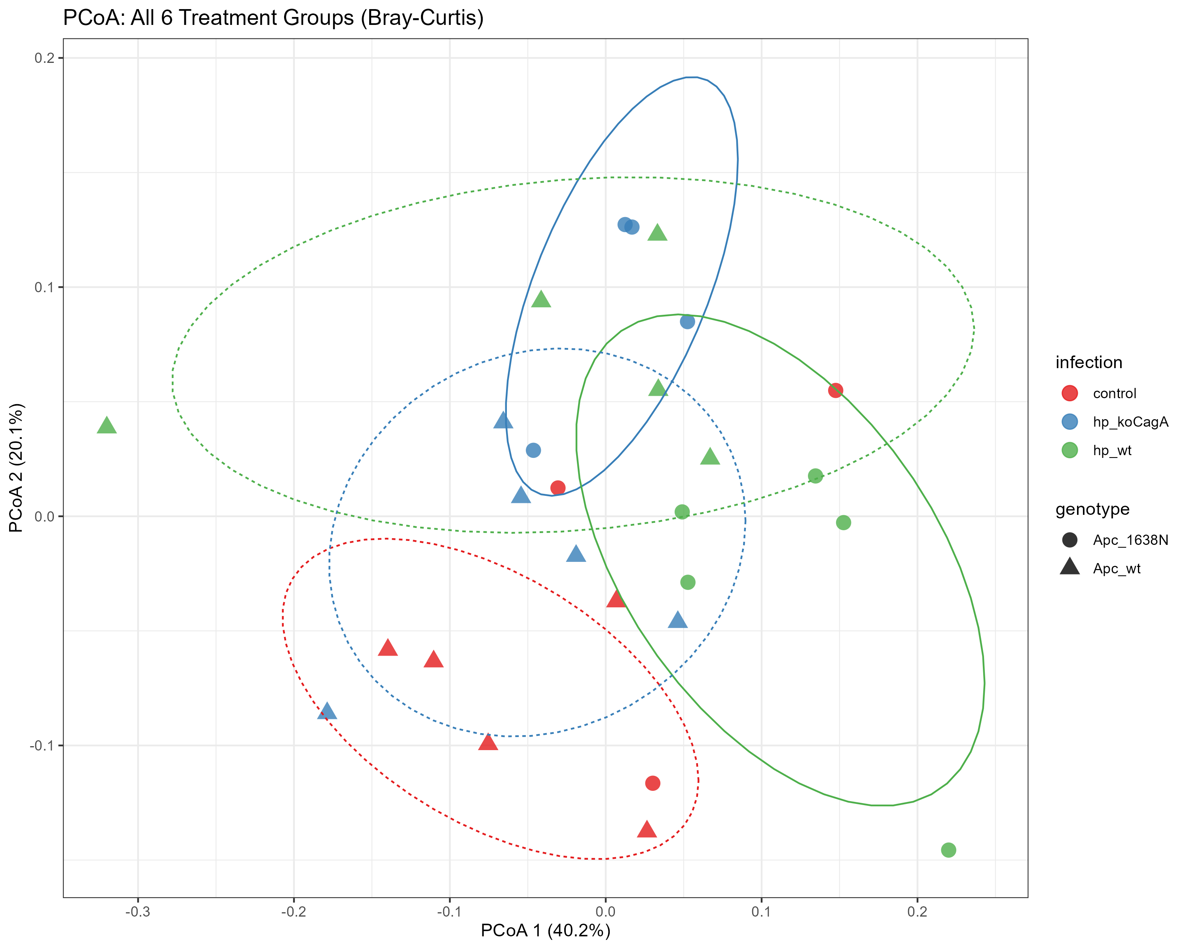
结果1：物种组成 - G×E交互作用
• 核心比较：Beta多样性 P=0.012
• 2×3因子：交互作用 P=0.024
• ApcMUT背景：P=0.007, R²=33.6%
• ApcWT背景：P=0.338，效应消失
• 结论：CagA效应依赖Apc突变背景
6
Notes:
现在进入具体结果部分。
首先是物种组成分析。核心比较显示Beta多样性存在显著差异，P值0.012。
2×3因子分析揭示了显著的Genotype与Infection交互作用，P值0.024。
关键发现是：在Apc突变背景下，CagA效应显著（P=0.007，解释33.6%变异）；而在野生型背景下，效应完全消失（P=0.338）。
这证实了我们的假说：CagA的菌群重塑效应需要Apc突变的"易感遗传背景"。

Slide 7

结果2：功能冗余与静默更替
• 物种交互P=0.024 vs 功能交互P=0.223
• 功能冗余：物种变但功能稳定
• 静默更替(Silent Shift)：
- 益生菌↓：L. johnsonii (-50%)
- 致病菌↑：M. schaedleri (+57%)
• 执行者从益生菌→致病菌
7
Notes:
第二个核心结果是功能冗余与静默更替现象。
物种水平的交互作用显著（P=0.024），但功能水平不显著（P=0.223），这是典型的功能冗余现象。
Part 9的分层分析揭示了"静默更替"：功能总量看似不变，但执行这些功能的物种已经发生重大更替。益生菌如Lactobacillus johnsonii贡献下降50%，而炎症相关的Mucispirillum schaedleri上升57%。
这意味着：功能稳定的表象下，执行者已从益生菌转向了潜在致病菌。

Slide 8

结果3：噬菌体协同变化
• 噬菌体多样性显著降低 (P=0.032)
• 细菌-噬菌体高度协同：
- Mantel r=0.52, P=0.001
- Procrustes P=0.002
• 三角网络：17,848条边
• CagA通过三角网络传递效应
8
Notes:
第三个重要发现是噬菌体的协同变化。
首先，CagA感染显著降低了噬菌体的alpha多样性，P值0.032。
更重要的是，细菌和噬菌体群落高度协同变化。Mantel检验相关系数0.52，P值0.001；Procrustes分析也达到P=0.002。
我们构建的三角互作网络共有17,848条边，细菌-噬菌体关联最强。这表明CagA的效应通过细菌-噬菌体-功能三角网络传递和放大。

Slide 9
核心结论与后续计划
1
G×E交互作用：CagA效应依赖Apc突变背景 (P=0.007 vs P=0.338)
2
功能冗余与静默更替：功能稳定但Driver从益生菌→致病菌
3
噬菌体协同：CagA降低噬菌体多样性，细菌-噬菌体P=0.001
4
后续：代谢组学验证 + 整合肿瘤/T细胞表型数据
9
Notes:
最后总结核心结论。
第一，确认了G×E交互作用，CagA效应需要Apc突变背景。
第二，发现功能冗余与静默更替，功能稳定但执行者已改变。
第三，揭示噬菌体协同变化，细菌-噬菌体高度关联。
后续计划进行代谢组学验证和整合肿瘤/T细胞表型数据。
感谢大家聆听！

Slide 10
感谢聆听
Questions & Discussion
10

